Slide 1

Övningsbank 11 mot 11(2)

Slide 2
Spelövningar
Nedan följer tre spelövningar som ni kan lägga upp hur ni vill. Det viktiga är att ni väljer ut mellan 1-2 av lagets metoder att fokusera på, om ni tex väljer spelbredd och speldjup för anfallspelarna och överflytning/centering för försvarspelarna, då är det de ni ska kolla efter i spelet. Det kan givetvis även va en spelarfördighet som tex ta emot och passa.
Det samma gäller när det är två mål spel. Har ni under träningen tränar på att utmana och finta, fokusera då på det även under spelet.

Slide 3
Om ni väljer att fokusera på lagets metoder i försvarsspel nedflyttning, uppflyttning, täckning, överflyttning, centrering, understöd är det viktigt att ni tydligt visar vad det innebär.
Tex när motståndarna passar bollen bakåt kan man använda sig av uppflyttning.Tex om motståndarna passar från ena kanten till den andra kan man använda sig av överflyttning. Viktigt att hela laget är med på att flytta upp, ner, över osv.

Slide 4
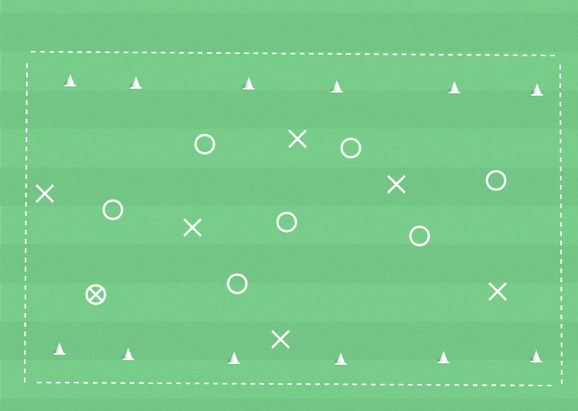
Vad: Spelvändning
Varför: För att snabbt kunna byta kant och använda nya ytor.
Hur: Spelbredd, speldjup, tempo i passningar och löpningar.
Organisation: Två lag på en rektangulär spelplan med tre mål på varje långsida. Spela tex 7 mot 7.
Anvisningar: Varje lag försvarar tre mål. Genom att spelvända hitta ytor på kanterna eller centralt i banan. Om det är för svårt i början så kan man styra så att man inte får markera de två yttersta spelarna i varje lag för att uppmuntra spelvändning.

Slide 5
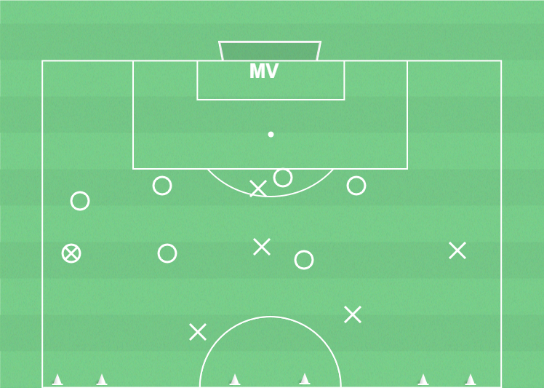
Vad: Lagets metoder i anfallsspel: spelbarhet, spelavstånd, spelbredd, speldjup, uppflyttning, djupledsspel, överlapp, väggspel, avledande rörelse, väggspel och motrörelse. Lagets metoder i försvarsspel: nedflyttning, uppflyttning, täckning, överflyttning, centrering och understöd. Här väljer du själv vilken/vilka metoder du vill att ni ska fokusera på.
Varför: för att sedan kunna tillämpa lagets metoder i matchspel. Lägg till konmål
Organisation: Spela tex 5 mot 5 (kan va fler eller färre också), 4 backar och den mittfältare mot 5 mittfältare och en anfallare. Ett anfallande och ett försvarande lag. Spela på en hel planhalva (kan även minska ytan beroende på syfte). Kon mål vid mittlinjen.
Anvisningar: Ett lag spelar anfallsspel och ett försvarsspel och de ska träna på de av lagets metoder ni som tränare bestämt. Ni som tränare bestämmer om spelet ska fortsätta om anfallande lag tappar boll eller om det ska börja om. Börja med boll på mittlinjen eller hos målvakt beroende på vilket lag som ska anfalla. Ett lag gör mål på målet och de andra på konmålen.

Slide 6
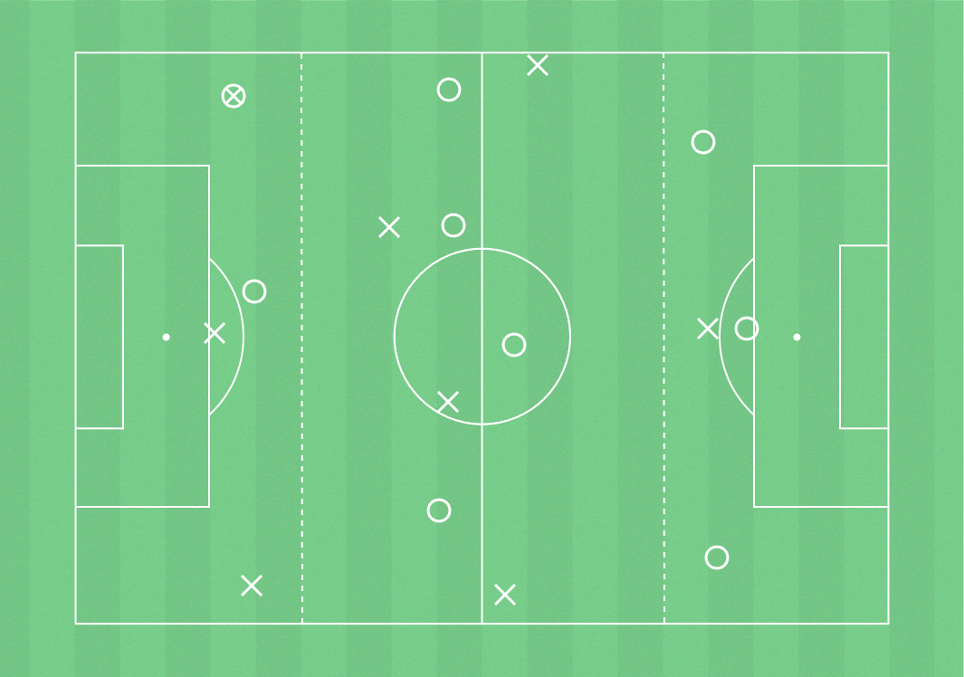
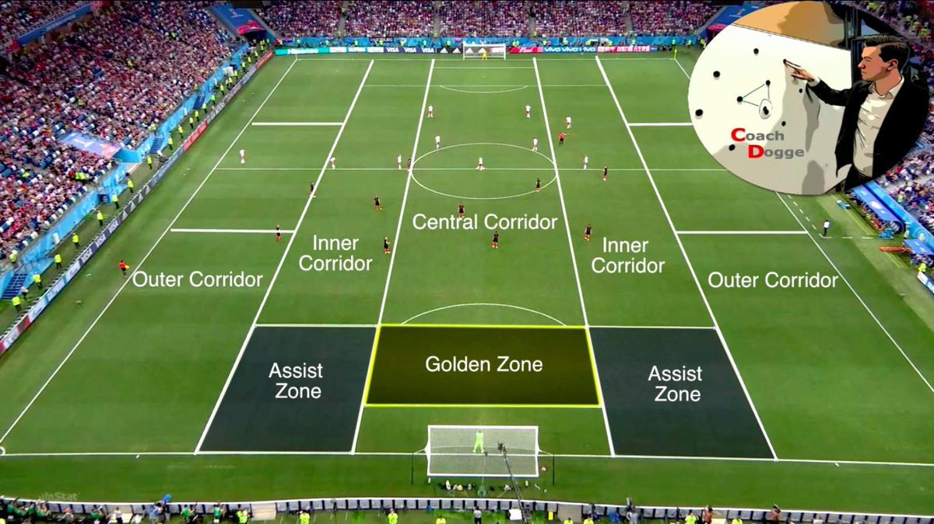
Vad: Lagets metoder i anfallsspel: spelbarhet, spelavstånd, spelbredd, speldjup, uppflyttning, djupledsspel, överlapp, väggspel, avledande rörelse, väggspel och motrörelse. Lagets metoder i försvarsspel: nedflyttning, uppflyttning, täckning, överflyttning, centrering och understöd. Här väljer du själv vilken/vilka metoder du vill att ni ska fokusera på.
Varför: för att sedan kunna tillämpa lagets metoder i matchspel.
Organisation: Spela tex 9 mot 9 (kan även vara fler/färre). Dela upp planen i tre zoner, en för backarna, mittfältarna och anfallarna. Sätt ut spelarna efter position som ni vill ha det (på bilden 3-4-1). Ni kan även dela upp planen i fler zoner
Anvisningar: Lagen spelar mot varandra men spelarna får bara röra sig i sina zoner. Eftersträva att träna på det som ni bestämt innan. Allt eftersom spelet pågår kan ni släppa på zonerna.

Slide 7
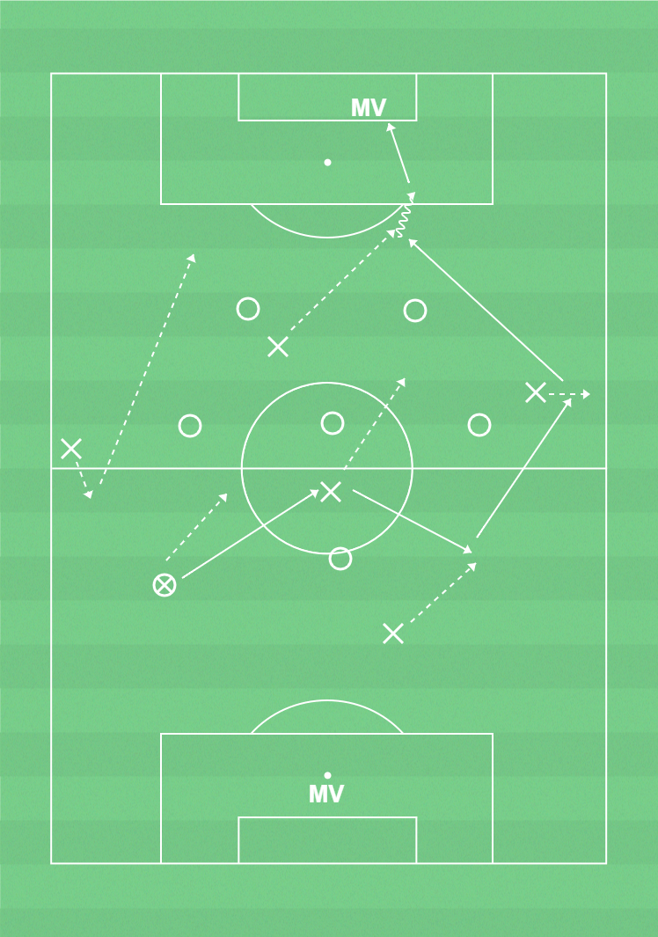
Vad: Lagets metoder i anfallsspel: spelbarhet, spelavstånd, spelbredd, speldjup, uppflyttning, djupledsspel, överlapp, väggspel, avledande rörelse, väggspel och motrörelse. Lagets metoder i försvarsspel: nedflyttning, uppflyttning, täckning, överflyttning, centrering och understöd. Här väljer du själv vilken/vilka metoder du vill att ni ska fokusera på.
Varför: för att sedan kunna tillämpa lagets metoder i matchspel.
Organisation: Fullstor plan, 11 mot 11.
Anvisningar: Ett lag väntar i försvarsinformation medan det andra passar sig förbi försvarande lag och avslutar. Spring tillbaka till utgångs formation. Laget som vilade hämtar snabbt en boll från mv och passar sig fram och avslutar. Snabbt tillbaka till utgångs formation.

Slide 8
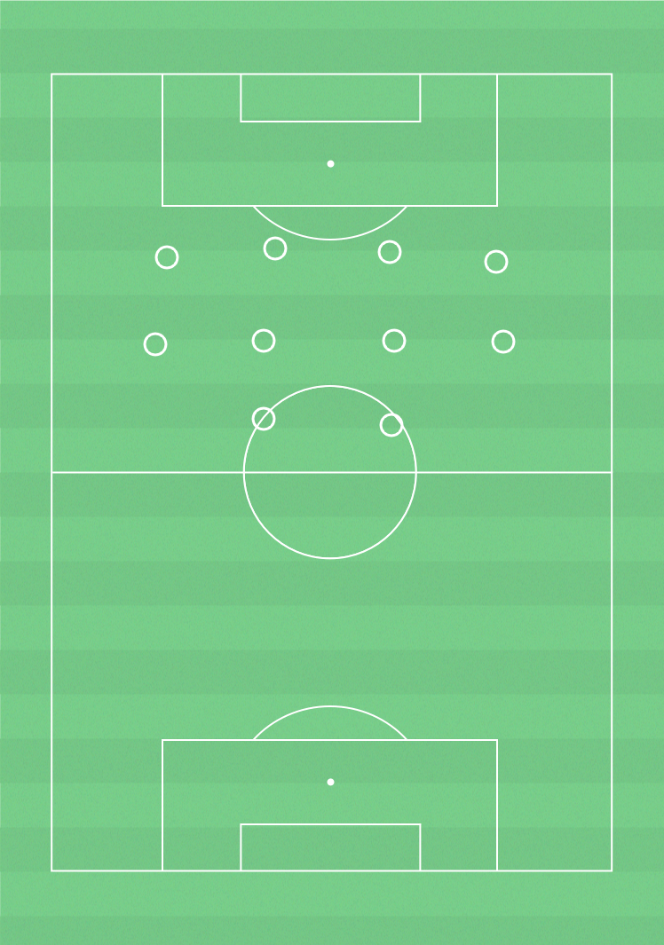
Vad: Positionsförsvar
Varför: För att få hela laget samspelt i försvarsspelet.
Hur: Ha koll på vart bollen är, kommunikation mellan och inom lagdelarna, maxlöpning i förflyttningarna. Centrering, överflyttning, press och täckning.
Anvisningar: Spelarna jobbar i sina positioner på planen. Tränaren förflyttar sig i runt mittplan i alla riktningar medans spelarna följer efter och täcker rätt ytor samtidigt som dem har rätt avstånd mellan sig. Ca 8m mellan lagdelarna och ca 4 m mellan spelarna i lagdelen.
Organisation: 11 spelare

